Slide 1
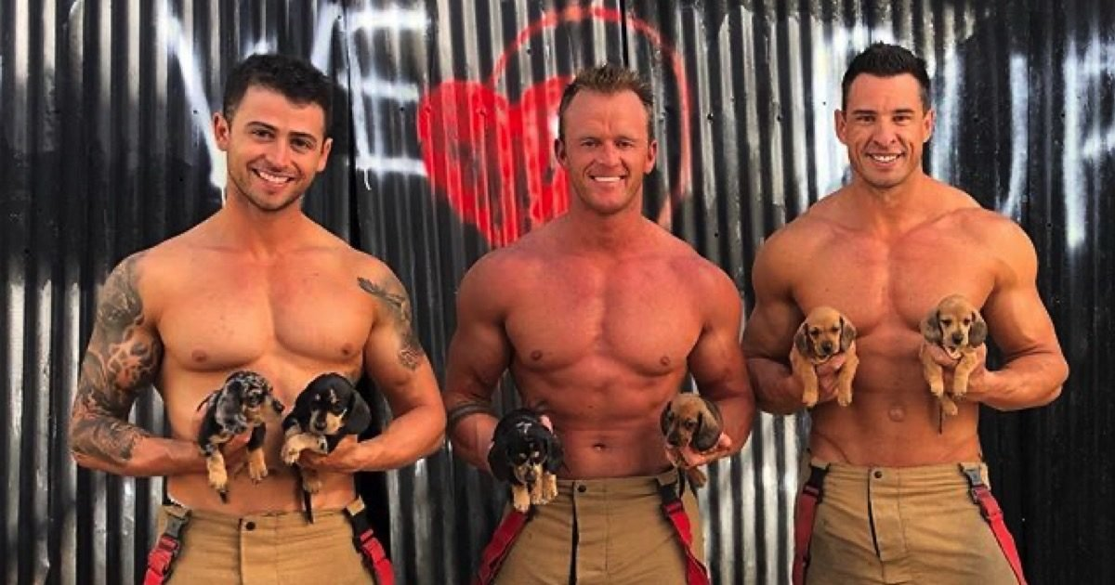
Les pompiers australiens
sont de retour pour le
calendrier 2021

Slide 2
Juste au moment où vous étiez sur le point de renoncer à la catastrophe de 2020, les pompiers australiens sont venus sauver l'année. Oui, le calendrier le plus populaire au monde, (vous savez, celui qui met en scène des pompiers torse-nu ?), est de retour pour la 28e année.
Pour fêter les 28 ans du calendrier, les organisateurs ont gardé les mêmes ingrédients que celui de l'an dernier : des photos torses-nus accompagnés d'animaux. Et différentes versions existent, selon vos animaux favoris. Il y a donc un calendrier rempli de chiens, un autre rempli de chats, et on vous laisse découvrir les autres versions

Slide 3
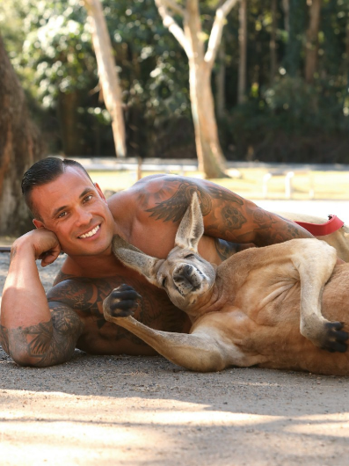

Slide 4
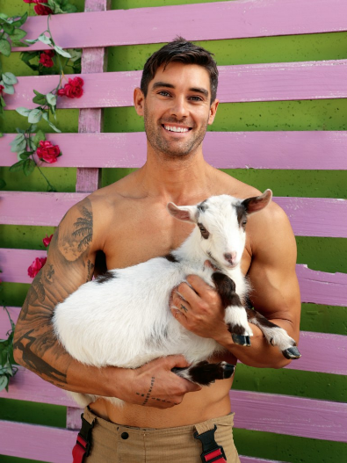

Slide 5
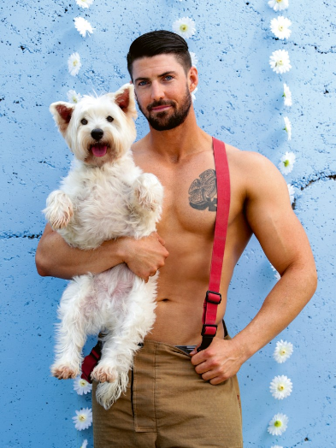

Slide 6


Slide 7
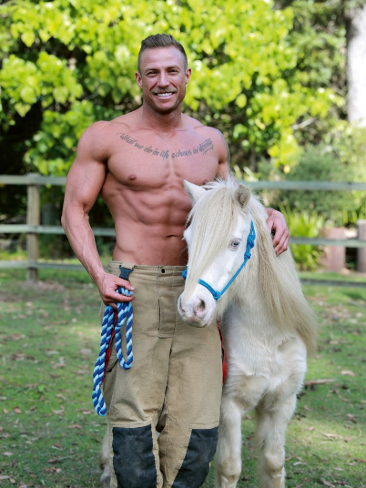

Slide 8


Slide 9
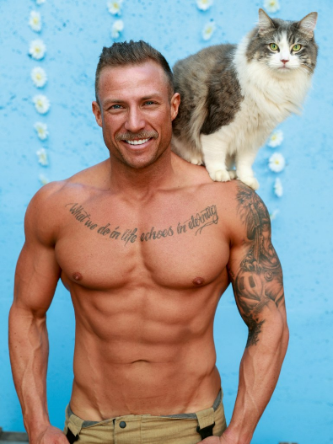

Slide 10
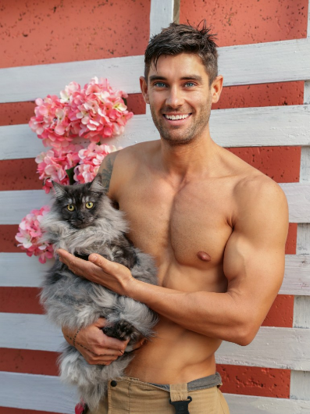

Slide 11


Slide 12
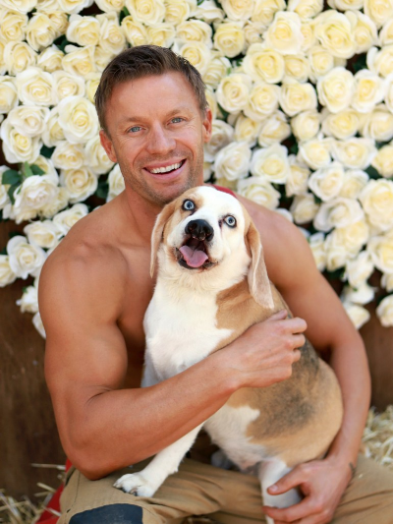

Slide 13
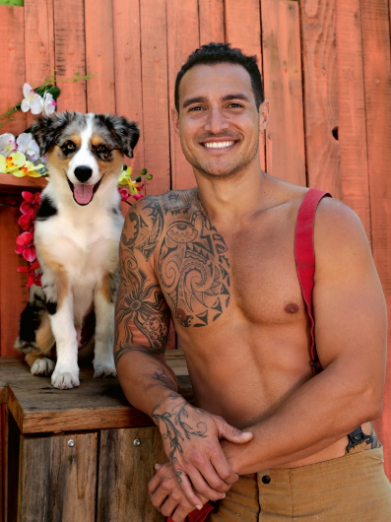

Slide 14
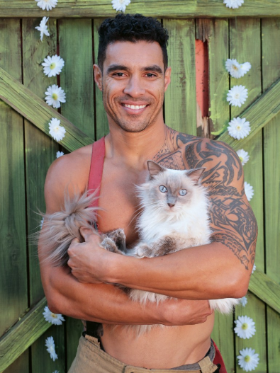

Slide 15
C’était
Les pompiers australiens
sont de retour pour le
calendrier 2021

